Slide 1
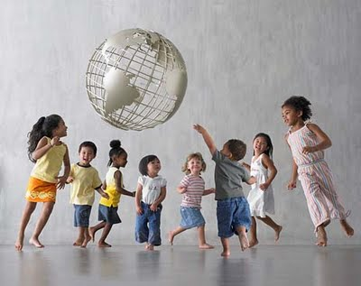
JEZIKI IN NARODI

Slide 2
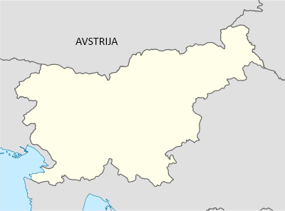
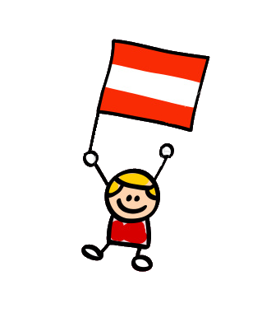
AVSTRIJA
Ime mi je Leon.
Živim v Avstriji.
Po narodnosti sem Avstrijec.
Moj materni jezik je nemščina.

Slide 3
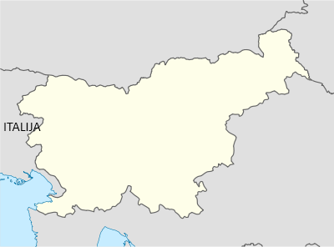
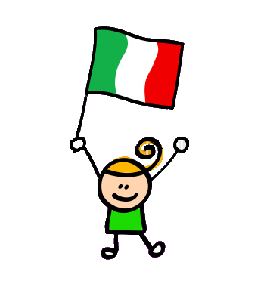
Ime mi je Gina.
Živim v Italiji.
ITALIJA
Po narodnosti sem Italijanka.
Moj materni jezik je italijanščina.

Slide 4
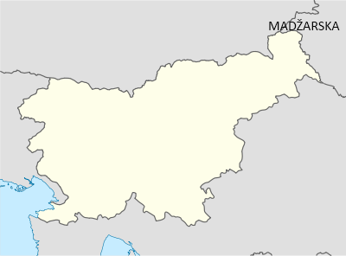
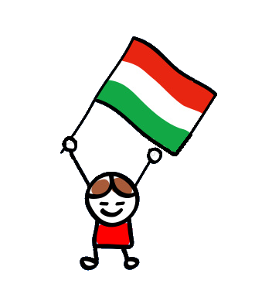
MADŽARSKA
Ime mi je Ilona.
Živim na Madžarskem.
Po narodnosti sem Madžarka.
Moj materni jezik je madžarščina.

Slide 5
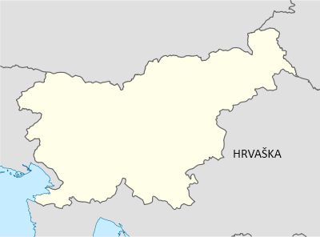
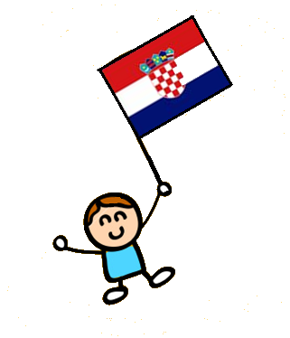
Ime mi je Franjo.
Živim na Hrvaškem.
Po narodnosti sem Hrvat.
HRVAŠKA
Moj materni jezik je hrvaščina.

Slide 6
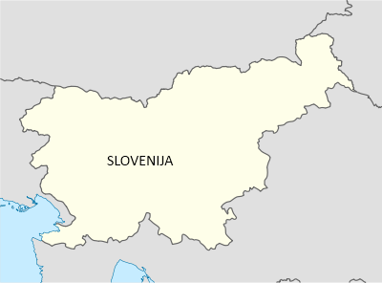
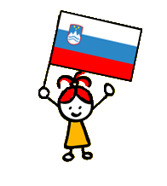
Ime mi je Marija.
Živim v Sloveniji.
SLOVENIJA
Po narodnosti sem Slovenka.
Moj materni jezik je slovenščina.

Slide 7
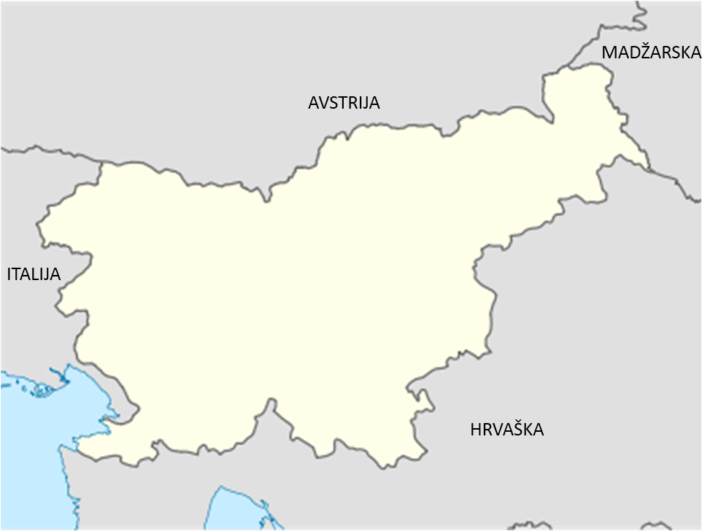
Ime mi je Adem.
KOSOVO
Živim v Sloveniji.
Moj materni jezik je albanščina.
Po narodnosti sem Albanec.

Slide 8
MATERNI JEZIK
Materni jezik ali materinščina je prvi jezik, ki se ga naučimo doma – od staršev.
Z njim se najlažje sporazumevamo.

Slide 9
KAKO PIŠEMO?
Imena jezikov pišemo z malo začetnico.
Imena držav pišemo z veliko začetnico.
Imena pripadnikov narodov pišemo z veliko začetnico.

Slide 10
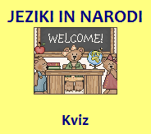
KLIKNI!

Slide 11
SLIKOVNI VIRI:
http://i-like-nice-life.blogspot.com/2009/09/children-of-different-races.html
http://www.istockphoto.com/

